Slide 1
Tuần 24
TIẾNG VIỆT 4
Tập 2
Bài đọc 3:
Đoàn thuyền đánh cá

Slide 3
Các em đã từng đi biển chưa? Em thường đi vào khoảng thời gian nào và em đi cùng ai?

Slide 5
1. ĐỌC THÀNH TIẾNG
Đọc mẫu bài ”Đoàn thuyền đánh cá"
Giọng đọc thể hiện cảm xúc vui, say mê,...

Slide 6
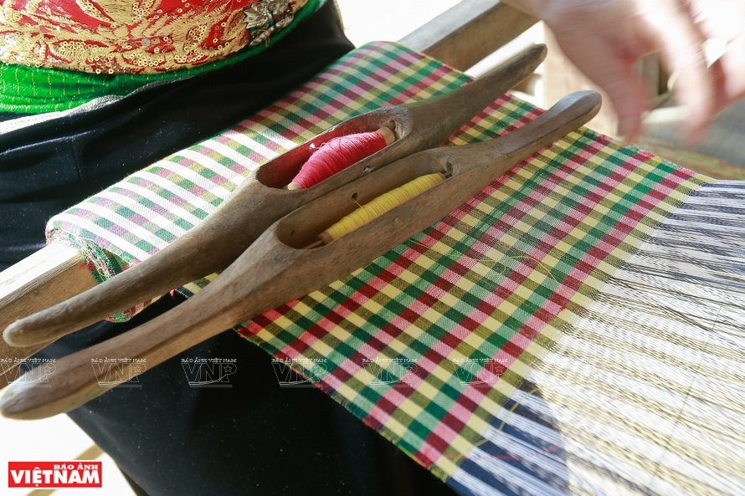
Luyện đọc từ khó
Thoi
Gõ thuyền

Slide 7
Giải nghĩa từ khó
Bộ phận của khung cửi hay máy dệt để luồn sợi trong khi dệt vải.
Thoi
(Động tác của người đánh cá) Gõ mạnh vào mạn thuyền, tạo nên tiếng động để lùa cá bơi về một hướng.
Gõ thuyền

Slide 8
Luyện tập tra từ điển
Khơi
Xoăn
Rạng đông

Slide 9
Luyện đọc
Luyện đọc bài với giọng đọc diễn cảm, nhấn giọng
đúng chỗ, phù hợp và đọc đúng các từ khó có trong bài đọc.

Slide 10
Chú ý cách ngắt nghỉ ở giữa các câu; nhấn mạnh các từ ngữ quan trọng trong bài.

Slide 11
Luyện đọc
Hát rằng: / cá bạc Biển Đông lặng //
Cá thu Biển Đông / như đoàn thoi //
Đêm ngày dệt biển / muôn luồng sáng //
Đến dệt lưới ta, / đoàn cá ơi! //
Ta hát bài ca / gọi cá vào, //
Gõ thuyền / đã có nhịp trăng cao, //
Biển cho ta cá / như lòng mẹ //
Nuôi lớn đời ta / tự buổi nào.

Slide 13
Học thuộc lòng 3 khổ thơ cuối
Chuẩn bị
Bài viết 3: Luyện tập tả con vật (Kết bài)

